Slide 1
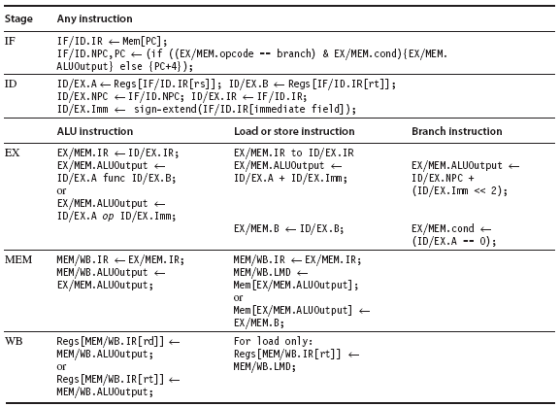
در قسمت دوم، دستوراتی که باید توسط این پردازنده در قسمت دوم پشتیبانی شوند در جدول دو آورده شده است. در این پردازنده نسخه دستورات کنترلی پشتیبانی و وابستگی داده موجود بین دستورات قرار هست که پشتیبانی شوند. یعنی باید مسیر داده شکل یک طوری تغییر کند تا بتواند مخاطره‌های داده و کنترلی را تشخیص دهد و رفع کند. نحوه تشخیص و رفع مخاطره های باید به کمک stall باشد. همچنین برای رفع مخاطره های کنترلی نحوه پیاده سازی محدودیتی ندارد. پس از ایجاد مدل باید برنامه ای بنویسید که شبیه ساز شما بتواند برنامه ای را اجرا کند. در این برنامه در یک آرایه با 10 عنصر که شامل داده های 32 بیتی میباشد، بزرگترین و کوچکترین مقدار تعیین شود. این برنامه باید بر روی پردازنده شما به درستی اجرا شود.

Slide 3
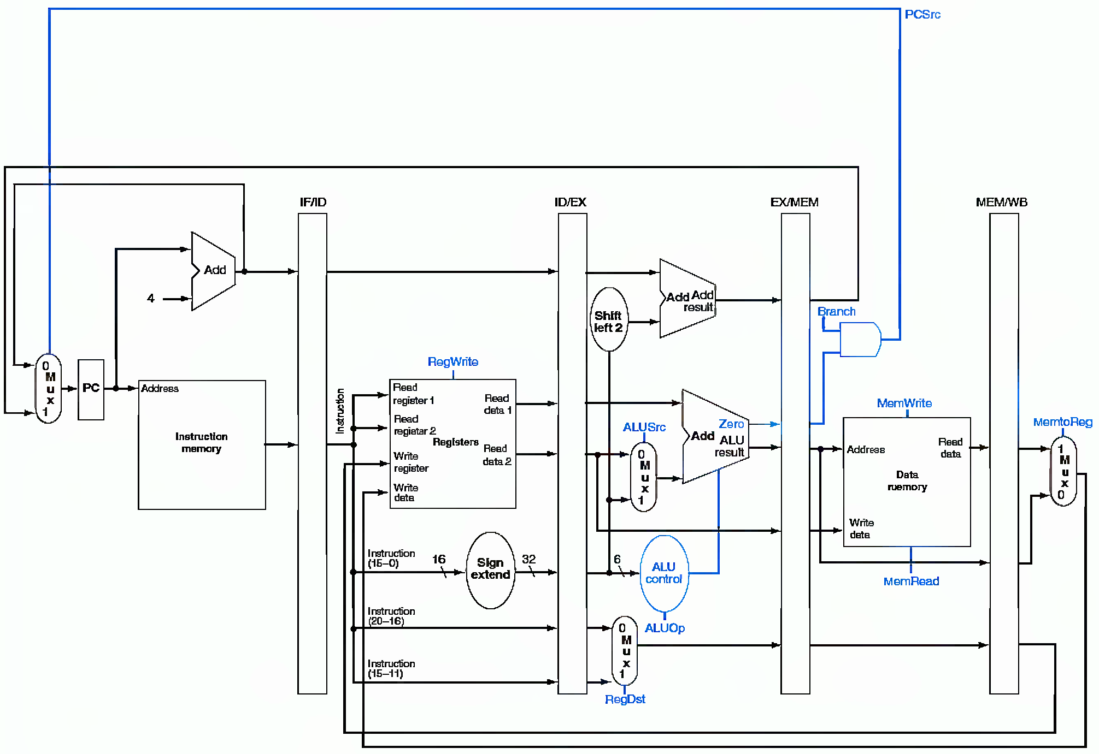
چون گفته در بخش اول مسیر فورواردینگ نداریم

Slide 4
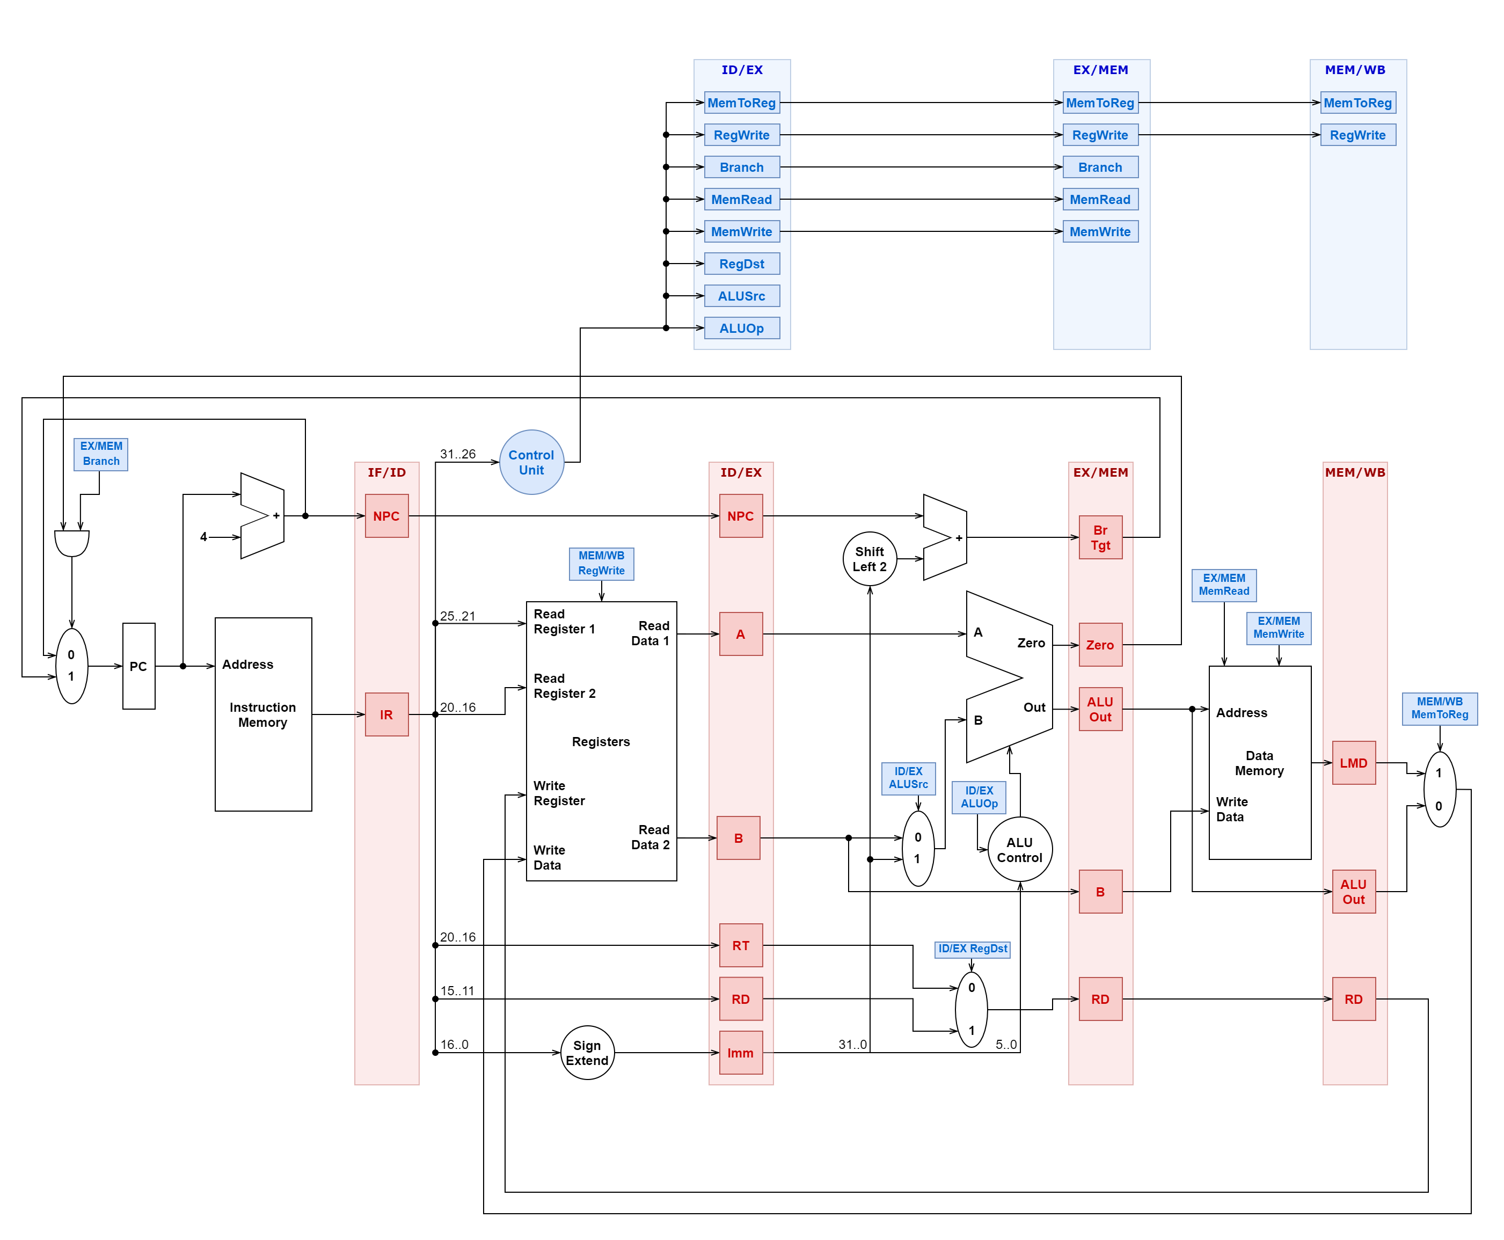
https://github.com/KanegaeGabriel/mips-pipeline-simulator
Notes:
https://github.com/KanegaeGabriel/mips-pipeline-simulator

Slide 5
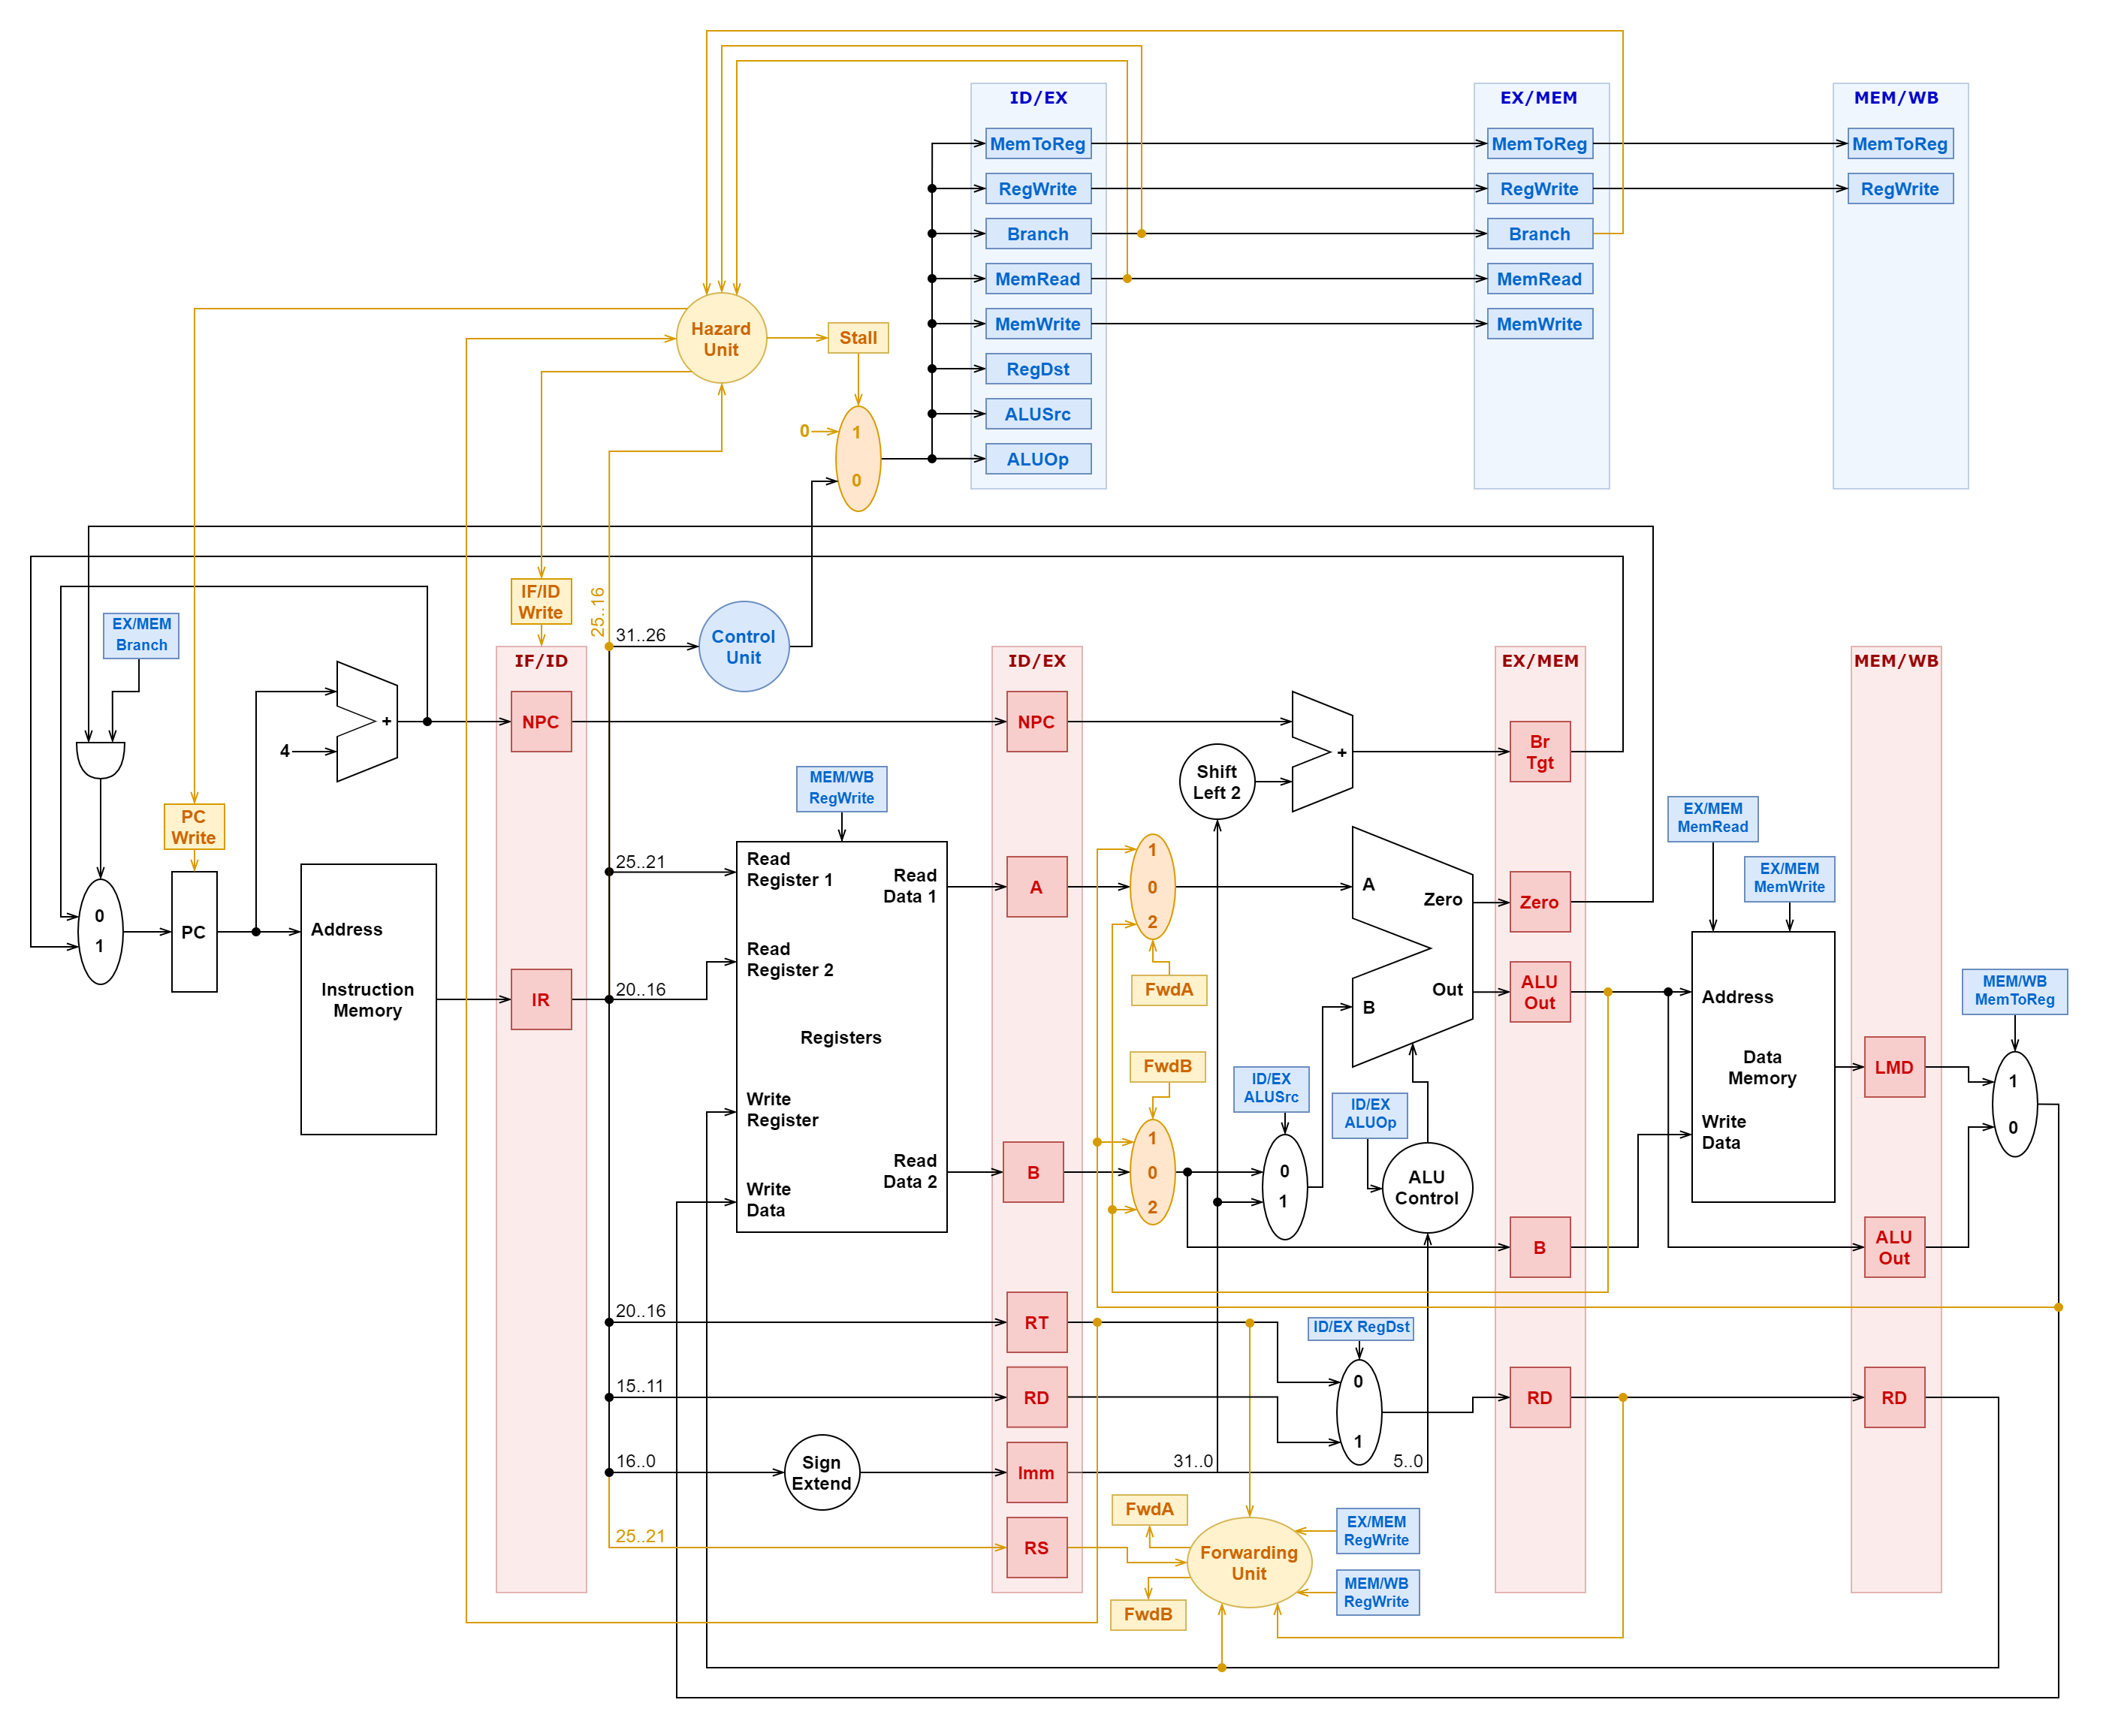
https://github.com/KanegaeGabriel/mips-pipeline-simulator
Notes:
https://github.com/KanegaeGabriel/mips-pipeline-simulator

